Slide 1
APUE STUDY
APUE
세미나
일시 | 2022년 05월 16일
장소 | 형남공학관 424 세미나1실

Slide 2
CONTENTS
07
프로세스 환경
7-1 소개
7-2 프로세스 종료
7-3 C 프로그램의 메모리 구성
7-4 공유 라이브러리
7-5 메모리 할당
7-6 명령줄 인수들
7-7 환경 목록
7-8 환경 변수

Slide 3
07
프로세스 환경

Slide 4
7.1 소개
프로세스란?
실행중에 있는 프로그램(Program)
다음 장에서 프로세스 제어를 위한 기본 수단들을 살펴보기 전에, 먼저 하나의 프로세스가 실행되는 환경을 파악할 필요가 있음.
설명
구조체 멤버

Slide 5
7-2 프로세스 종료
프로세스 정상적인 종료
Main 함수의 반환 -> exit(main(argc, argv))
Exit 호출
_exit, _Exit 호출
4. 마지막 스레드를 시작한 스레드 시동 루틴의 반환
5. 마지막 스레드의 pthread_exit 호출
설명
구조체 멤버

Slide 6
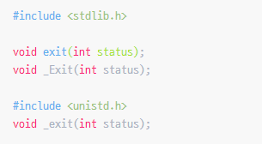
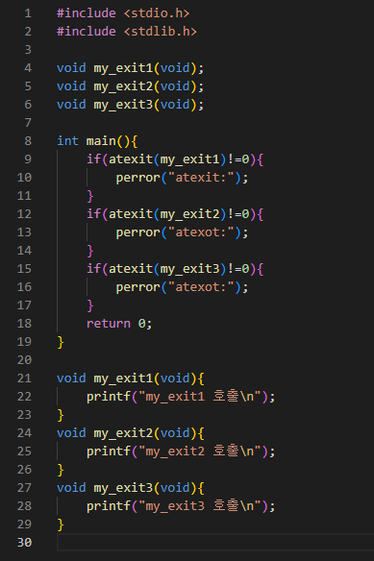
7-2 프로세스 종료
프로세스 정상적인 종료
exit() 함수
모든 표준 입출력 버퍼를 비운다
Int status는 프로세스의 리턴값(메인함수의 반환값)
설명
구조체 멤버
_exit() 함수
모든 표준 입출력 버퍼를 비우지 않고 바로 커널로 리턴

Slide 7

7-2 프로세스 종료
프로세스 정상적인 종료
Atexit()함수
exit handler를 등록하는 함수
프로그램이 종료될 때(exit()이 호출되었을 때) 수행하는 함수들을 등록하는 함수
설명

Slide 8
7-2 프로세스 종료
프로세스 비정상적인 종료
Abort 호출(SIGABRT 시그널을 발생하는 함수)
신호를 받음
마지막 스레드가 취소 요청에 반응
설명
구조체 멤버

Slide 9
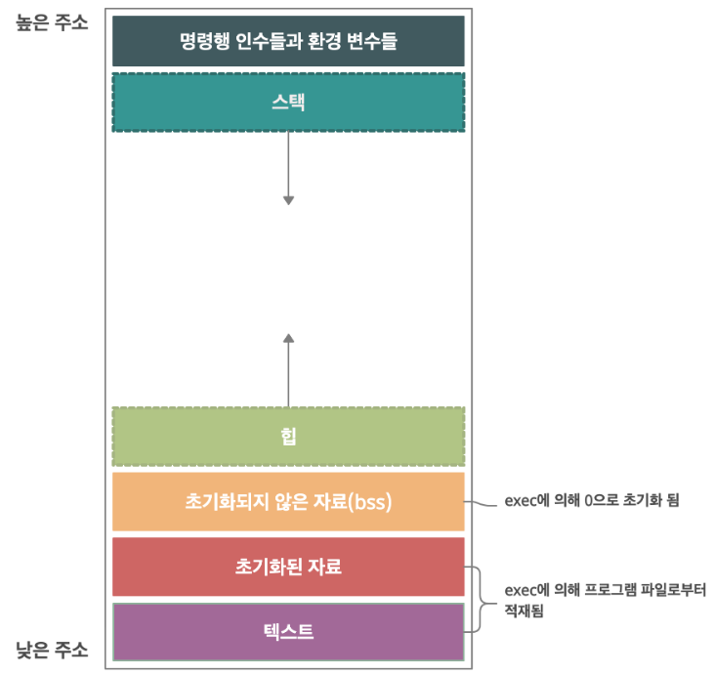
7-3 C 프로그램의 메모리 구성
C 프로그램의 메모리 구성
텍스트 구역(text segment) : CPU가 실행하는 기계어 명령들이 저장되는 구역
- 자료 구역(data segment)
- 초기화된 자료 구역(initialized data segment) : 초기화되는 변수들을 담은 자료 구역
-예 : 초기화된 전역/정적 변수
- 초기화되지 않은 자료 구역(bss)(uninitialized data segment) : 초기화되지 않는 변수들을 저장하는 구역. 이 구역의 자료는 프로그램 실행 전에 커널이 0 또는 널 포인터로 초기화 한다.
예 : 초기화되지 않은 전역/정적 변수
- 스택(stack) : 함수가 호출될 때마다 호출 관련 정보와 지역 변수들이 저장되는 구역
예 : 지역 변수, 지역 함수, 매개 변수
- 힙(heap) : 동적 메모리 할당이 주로 일어나는 구역
설명
구조체 멤버

Slide 10
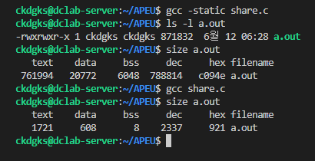
7-4 공유 라이브러리
공유 라이브러리
오늘날 대부분의 유닉스 시스템은 공유 라이브러리를 지원
공유 라이브러리를 이용하면 공통적인 라이브러리를 프로그램 실행 파일마다 담아 둘 필요 없이, 라이브러리 루틴의 복사본 하나만 메모리에 담아 두고 모든 프로세스가 참조 가능
설명
구조체 멤버

Slide 11


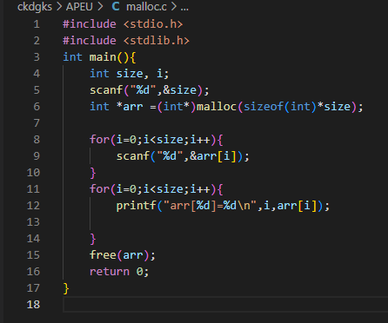
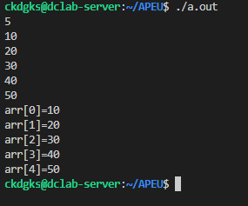
7-5 메모리 할당
메모리 할당
설명
Size만큼의 메모리를 힙영역에 할당
메모리만 할당하고 해제하지 않으면 메모리가 누출 되기에 free함수를 써서 메모리를 해제
구조체 멤버

Slide 12

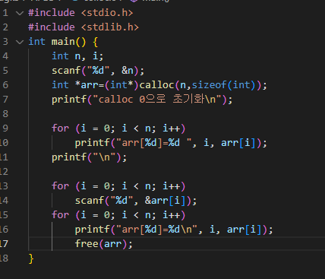
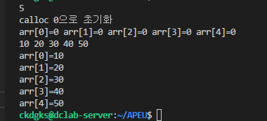
7-5 메모리 할당
메모리 할당
설명
힙영역에 할당
할당된 메모리를 전부 0으로 초기화(malloc은 0으로 초기화 x)
구조체 멤버

Slide 13
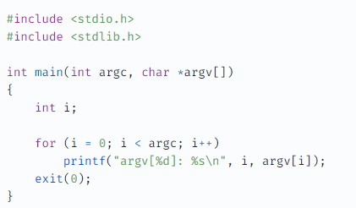
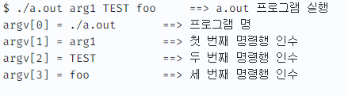
7-6 명령줄 인수들
명령줄 인수들
어떤 프로그램이 실행될 때, 실행을 위해 exec를 호출한 프로세스 명령행 인수들을 그 프로그램에 전달
설명
구조체 멤버

Slide 14
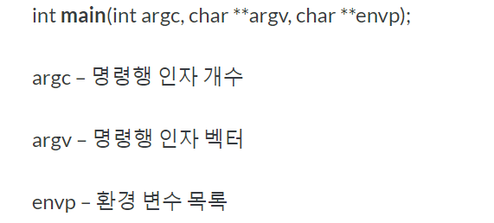
7-7 환경 목록
환경 목록
각 프로그램에는 환경목록이 전달
환경 목록(Environment list)은 문자열 포인터들의 배열이며, 각 포인터는 널문자로 끝나는 하나의 문자열을 가리킴 이러한 포인터들의 배열의 주소가 전역 변수 environ에 들어있음
설명
구조체 멤버
옛날에는 main함수의 세 번째 인자에 넣어서 환경 목록의 주소를 전달받게 했지만 요즘은 그렇게 장점이 있지 않아서 안쓰게 됌

Slide 15
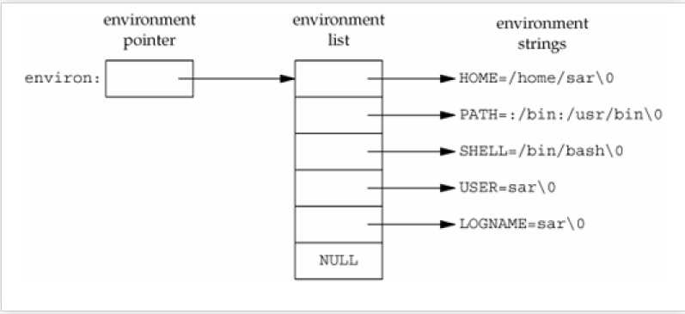
7-7 환경 목록
환경 목록
설명
구조체 멤버
-프로세스 환경이 다섯 개의 문자열들로 구성되어 있는 상황
-각 문자열 끝에 널 바이트도 명시적으로 표시
-Environ 변수를 환경 포인터라고 부르고, 포인터들의 목록을 환경 목록, 포인터가 가리키는 문자열을
환경 문자열

Slide 16
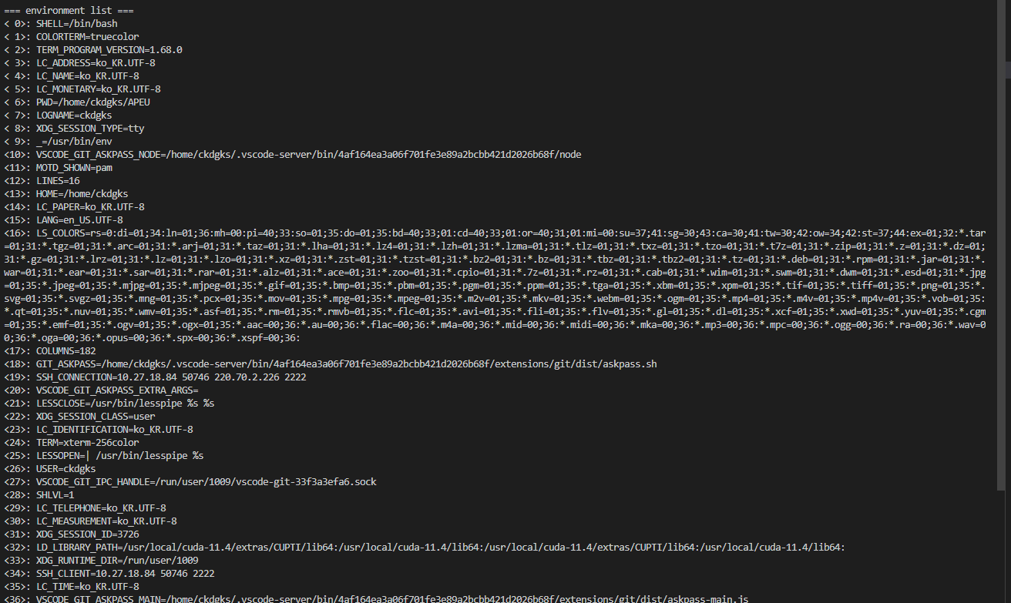
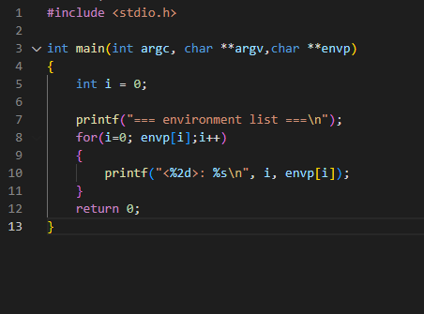
7-7 환경 목록
환경 목록
구조체 멤버

Slide 17
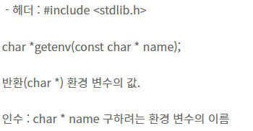
7-8 환경 변수
이름=값 형태로 거의 이루어짐
getenv함수
설명
구조체 멤버
Name 이름을 가지는 환경변수에 저장된 값을 읽어옴
환경 변수는 key=value 형태로 저장되며, getenv()의 인자로 들어가는 name은 key의 이름임
일치하는 name을 가지는 환경변수가 있다면 값을 되돌려주고 없으면 NULL을 반환

Slide 18
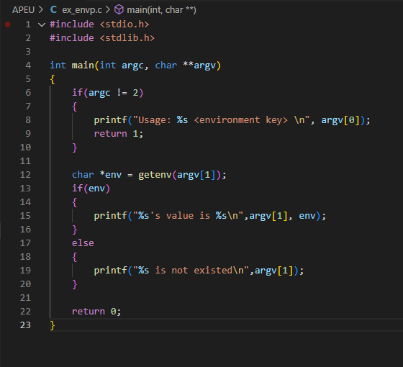
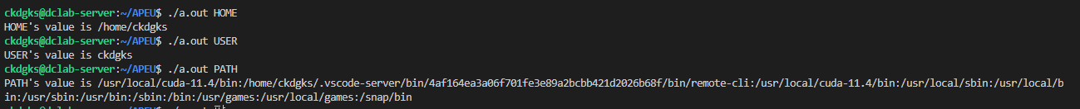
7-8 환경 변수
이름=값 형태로 거의 이루어짐
설명
구조체 멤버

Slide 19
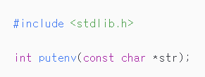
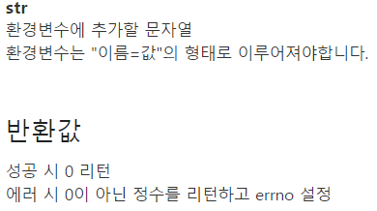
7-8 환경 변수
이름=값 형태로 거의 이루어짐
Setenv 함수
설명
구조체 멤버
이름=값 형태의 문자열을 받아서 그것을 환경 목록에 넣음
이름이 이미 존재하면 기존 정의가 먼저 삭제

Slide 20
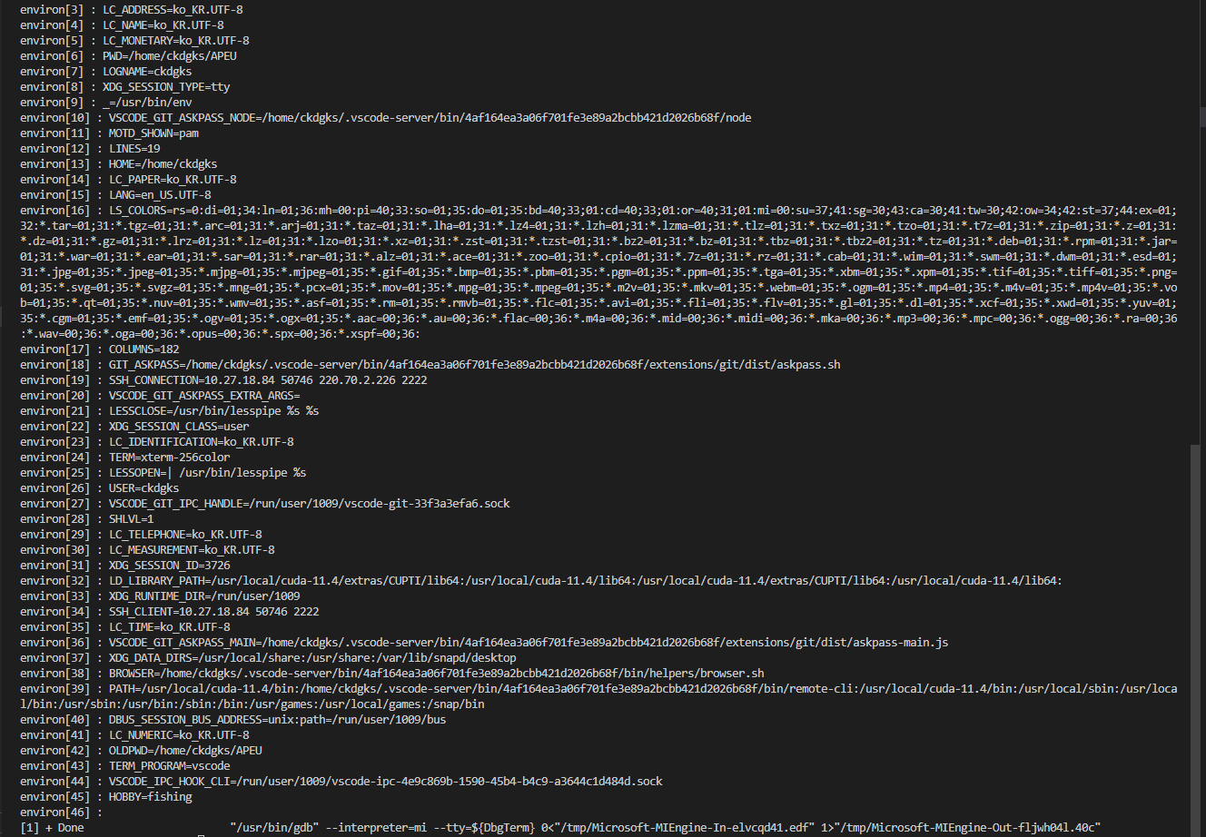
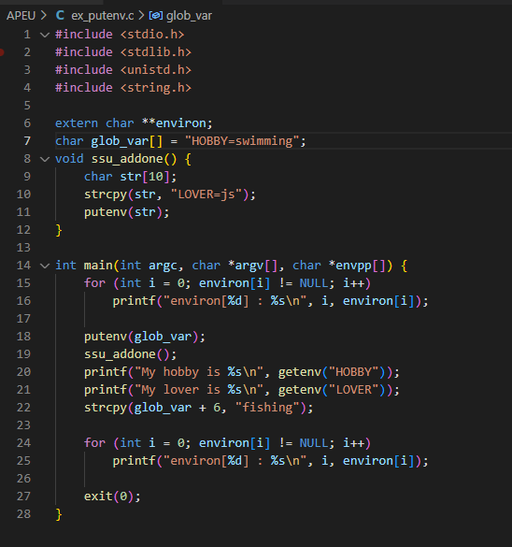
7-8 환경 변수
설명
구조체 멤버

Slide 21
THANK
YOU
일시 | 2022년 05월 16일
장소 | 형남공학관 424 세미나1실

